Slide 1

Plan du cours
Les règles applicables à la profession d’ingénieur
Les règles internes à la profession
Les clauses dans le contrat de travail
Les conventions de forfait
Harcèlement moral au travail
Le licenciement vexatoire
Sanctions et responsabilités dans la profession d'ingénieur en France
Droit comparé – le contrat de travail en Grande Bretagne

Slide 2
Les règles applicables à la profession d’ingénieur

Slide 3
La Profession d'Ingénieur en France : Cadre Légal et Réglementaire
La profession d'ingénieur en France est encadrée par diverses normes légales et éthiques.
Comprendre ces cadres est essentiel pour toute pratique d'ingénierie responsable et conforme en France.

Slide 4

Comprendre la Hiérarchie des Normes en France
La hiérarchie des normes en France est structurée en plusieurs niveaux.
Les normes professionnelles pour les ingénieurs s'inscrivent dans ce cadre, en respectant les lois et réglementations en vigueur.
Cette hiérarchie garantit la cohérence et la légalité des pratiques dans la profession d'ingénieur.

Slide 5
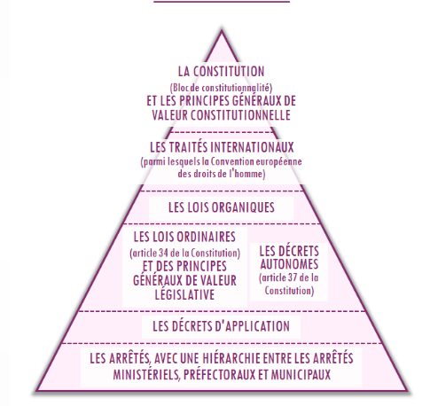
PYRAMIDE DE KELSEN

Slide 6
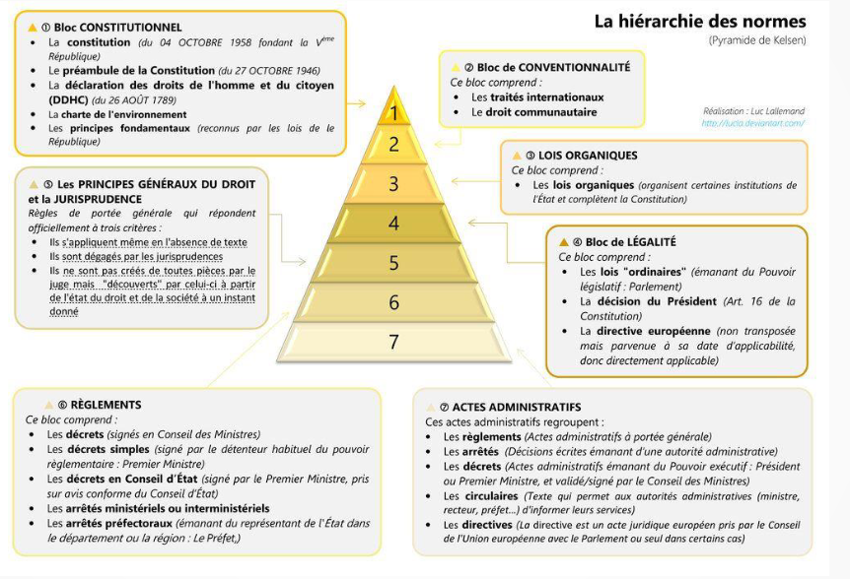
EXPLICATION DE LA PYRAMIDE DE KELSEN :

Slide 7
Lois Nationales et Règles Spécifiques à la Profession d'Ingénieur
En France, plusieurs lois nationales encadrent la profession d'ingénieur, y compris des normes sur la sécurité, l'éthique et la responsabilité.
Les règles déontologiques spécifiques aux ingénieurs mettent l'accent sur l'intégrité, la compétence et le respect de l'environnement.
La conformité à ces standards est cruciale pour maintenir la qualité et l'intégrité de la profession
Exemples :
  Loi sur les conditions de délivrance et usage du titre d'ingénieur diplômé (10 juillet 1934): Cette loi établit les critères pour l'utilisation du titre d'« ingénieur diplômé » en France. Elle précise que les individus utilisant ce titre doivent être diplômés d'écoles reconnues par l'État et instaure une commission des titres d'ingénieurs pour superviser l'attribution de ces titres. La commission examine également les programmes d'écoles techniques privées pour s'assurer qu'ils répondent aux normes requises pour la délivrance des diplômes d'ingénieur​​​

Slide 8
Lois Nationales et Règles Spécifiques à la Profession d'Ingénieur
Exemples suite :
  Responsabilité sociale de l'ingénieur (RSI): Depuis 2014, l'Institut Gaston Berger à l'INSA Lyon se concentre sur l'étude et l'intégration de la responsabilité sociale dans la formation des ingénieurs.
  Cette approche comprend la participation à des programmes européens comme Horizon 2020, des modules de formation spécifiques à la RSI, et la collaboration avec des entreprises partenaires pour aligner les besoins de formation avec les attentes de la société et du marché du travail.
  ➔ Montre une évolution dans l'enseignement de l'ingénierie, intégrant des considérations éthiques et sociales plus larges dans la formation des futurs ingénieurs​

Slide 9

Règles Locales
Les règlements locaux peuvent avoir des implications significatives sur les projets d'ingénierie, en fonction des spécificités régionales.
Exemples :
  Projet d'infrastructure dans une zone protégée : Imaginons un projet de construction d'un pont dans une région française où il existe des réglementations strictes sur la protection de l'environnement : conflit entre le besoin d'infrastructures et la préservation de l'environnement : les décisions judiciaires peuvent influencer la planification et la réalisation de projets d'ingénierie.
  Développement urbain et patrimoine historique : Un projet de rénovation urbaine dans une ville historique française pourrait se heurter à des réglementations locales sur la préservation du patrimoine.

Slide 10

Influence des Normes Européennes et Internationales
Les normes européennes (comme ISO, EN) jouent un rôle important dans la définition des standards de qualité et de sécurité en ingénierie.
Les normes internationales influencent la profession en France, notamment dans des contextes de collaboration internationale.

Slide 11
Influence des Normes Européennes et Internationales
Normes ISO :
Les normes ISO sont des standards internationaux élaborés par l'Organisation Internationale de Normalisation. Elles couvrent presque tous les aspects de la technologie et de la fabrication.
L'objectif principal est d'assurer que les produits et services sont sûrs, fiables et de bonne qualité. Elles aident également à améliorer l'efficacité des processus dans les entreprises.
  Exemples :
    ISO 9001 (Gestion de la qualité)
    ISO 14001 (Gestion environnementale)a
    ISO 45001 (Santé et sécurité au travail)
Les normes ISO sont utilisées pour garantir la conformité des produits aux standards internationaux, facilitant ainsi le commerce international et la confiance des consommateurs.
Normes EN :
Les normes EN sont des standards européens développés par le Comité Européen de Normalisation (CEN) et le Comité Européen de Normalisation Électrotechnique (CENELEC).
Ces normes visent à harmoniser les réglementations techniques au sein de l'Union européenne pour faciliter le libre-échange de biens et services.
  Exemples :
    EN 15085 (Soudage des véhicules et des composants ferroviaires)
    EN 50126 (Spécifications pour la sécurité, la fiabilité et la disponibilité des systèmes ferroviaires)
les normes EN sont utilisées pour s'assurer que les produits répondent aux exigences réglementaires européennes, favorisant ainsi la vente et la circulation des produits au sein du marché unique européen.

Slide 12
Influence des Normes Européennes et Internationales
Exemples : ​
  Réglementations françaises liées aux normes européennes :
En France, les normes peuvent être rendues obligatoires par arrêté, comme le stipule l’article 17 du décret n° 2009-697 du 16 juin 2009, modifié par le décret n° 2021-1473 du 10 novembre 2021. Par ailleurs, certaines réglementations prévoient que le respect de tout ou partie d'une norme peut conférer une présomption de conformité à la réglementation.
Exemple : la directive européenne 89/106/CEE modifiée concernant les produits de construction, qui exige que les produits respectent les spécifications techniques européennes pour recevoir le marquage CE​ :
https://www.francenormalisation.fr/les-acteurs-de-la-normalisation/normes-obligatoires/

Slide 13
Influence des Normes Européennes et Internationales
Exemples suite :
  Application de la norme ISO 9001 dans l'ingénierie : Les sociétés membres de Syntec-Ingénierie, qui œuvrent dans les domaines du bâtiment, des infrastructures et de l'industrie, se sont réunies au sein d'un Club Qualité pour développer leurs démarches en matière de management de la qualité selon la norme ISO 9001. Ce guide, régulièrement mis à jour, reflète les évolutions de la norme et son application concrète dans l'ingénierie​ :
https://www.syntec-ingenierie.fr/nos-services/ressources-et-pratiques-metiers/application-a-lingenierie-de-la-norme-iso-9001/

Slide 14
La Notion de Vérité Juridique
La "vérité juridique" est un concept qui se réfère à la réalité telle qu'elle est établie ou reconnue dans le cadre d'un processus juridique.
≠ de la vérité objective, qui correspond à une réalité factuelle indépendante de toute interprétation, la vérité juridique est construite et reconnue au sein du système judiciaire.
La vérité juridique dépend des preuves présentées, des arguments des parties, de l'interprétation des lois et règlements, et de la décision du juge ou du tribunal.
Dans le domaine du droit, la vérité juridique peut différer de la vérité factuelle en raison des limites du processus judiciaire, des règles de preuve, et de l'interprétation des lois.
Exemple : un accusé peut être jugé non coupable non pas parce qu'il est factuellement innocent, mais parce que les preuves présentées ne sont pas suffisantes pour établir sa culpabilité au-delà d'un doute raisonnable.
➔ La vérité juridique est le résultat de la procédure judiciaire et des normes légales appliquées pour juger une affaire.

Slide 15
Les règles internes à la profession

Slide 16
Le code de déontologie
Adopté en 1997 par le CNISF, révisé en 2001
Ce code constitue un cadre formel pour la profession.
➔ il n’a pas de valeur juridique, ce n’est pas un cadre légal.
Il souligne l'importance de partager les compétences pour le bien de la société, tout en prenant en compte les impacts sociaux et environnementaux.
Enquête de 2011: 91% des ingénieurs valorisent la diffusion de savoir au service de la société, et 89% l'inscription de leurs actes dans une démarche de développement durable.

Slide 17

Charte éthique de l’ingénieur
Elle définit le rôle double des ingénieurs : maîtrise des techniques et diffusion d'informations sur leurs possibilités et limites.
La charte sert de référence pour les professionnels et aide les élèves-ingénieurs à se préparer à leur métier.
Elle vise à mieux faire comprendre les valeurs guidant les ingénieurs.
Lire la charte : https://www.iesf.fr/752_p_49680/charte-ethique-de-l-ingenieur.html

Slide 18
L’éthique de l’ingénieur - exemples
Dilemme de sécurité versus coût :
Un ingénieur est confronté à la décision de choisir entre des matériaux moins coûteux mais potentiellement moins sûrs, ou des matériaux plus coûteux garantissant une sécurité accrue.
Question éthique : Doit-il privilégier la sécurité au risque d'augmenter les coûts, ou opter pour une solution économique qui pourrait compromettre la sécurité ?
Dilemme de l'environnement versus profit :
Un projet d'ingénierie promet de grands bénéfices, mais il a un impact négatif significatif sur l'environnement.
Question éthique : Faut-il poursuivre le projet pour le profit de l'entreprise et des actionnaires, ou le rejeter en faveur de la protection de l'environnement ?
Pour aller plus loin : https://maisouvaleweb.fr/lingenieur-ethique-sera-politise-ou-ne-sera-pas/

Slide 19
Le caractère opposable aux salariés des règles internes en matière d’éthique
La jurisprudence reconnait que la violation des règles internes en matière d’éthique peut constituer une faute grave de nature à motiver une sanction disciplinaire MAIS cette sanction est soumise à la démonstration de la connaissance de ces règles par le salarié.
→ la connaissance des règles peut être démontrée par le fait que le salarié avait participé à des formations sur l’éthique ou que les règles éthiques soient rappelées dans des documents internes diffusés aux salariés et exploités dans le cadre de plusieurs formations
(exemple : Cour d’appel d’Angers chambre sociale 29 mai 2020)
Exemple concert : Cour d’Appel de Paris, 1er juin 2021 :
Les juges vont faire un examen rigoureux des documents produits par l’entreprise afin de vérifier la précision des règles définies ainsi que la preuve de leur transmission et de leur connaissance par le salarié.
Sur la violation des règles internes en matière d’éthique, les juges constatent que, si la société est adhérente au « code de pratique commerciale éthique » MedTech Europe applicable à l’industrie des technologies médicales, « elle ne justifie d’aucune préconisation interne donnée à ses employés à ce sujet »

Slide 20

Éthique ≠ morale
L'éthique et la morale sont étymologiquement similaires, mais leurs usages modernes diffèrent.
La morale se concentre sur l'attitude humaine face au bien et au mal
L'éthique, en particulier dans le contexte professionnel, concerne les règles de conduite, notamment en ce qui concerne l'utilisation juste et honnête des techniques et compétences.

Slide 21


Les vertus cardinale de l’ingénieur
Curiosité : Poser des questions pertinentes, au-delà des exigences immédiates.
Compétence : Être proactif dans la recherche de réponses et d'alternatives.
Cohérence : Aligner les valeurs avec les pratiques, adaptant les croyances aux nouvelles connaissances.
Courage : Prendre et assumer des décisions difficiles, en particulier dans des situations de dilemmes.

Slide 22


Conclusion – l’évolution de la profession d’ingénieur
Nouvelles Obligations de l'Ingénieur
  Éthique professionnelle: Importance croissante de l'éthique dans les projets technologiques. Adoption de codes de déontologie.
  Environnement: Conformité aux normes de développement durable et d'éco-conception. Spécialisation dans les énergies renouvelables et l'efficacité énergétique.
Impact Juridique
  Responsabilité accrue: Réglementations strictes sur la sécurité des produits et infrastructures. Implications civiles et pénales en cas de manquements.
  Adaptation aux défis contemporains: L'ingénieur doit constamment s'adapter aux changements sociaux, technologiques et environnementaux, intégrant des responsabilités étendues au-delà de la technicité.

Slide 23
LES Clauses dans le Contrat de Travail

Slide 24

Introduction
- definition d’une clause ?
Les clauses contractuelles sont des dispositions spécifiques incluses dans les contrats de travail pour définir des conditions particulières liées à l'emploi.
Elles doivent être conformes à la législation en vigueur pour être valides.

Slide 25

Clause de Mobilité Géographique
🌍
Cette clause permet à l'employeur de modifier le lieu de travail du salarié.
La Cour de cassation exige de la précision dans la délimitation géographique et interdit les clauses évolutives.
Exemple : Une clause peut être jugée nulle car elle ne précise pas si la mobilité peut s'exercer sur les établissements ouverts postérieurement à la signature du contrat.
Lorsque l'employeur assortit la clause de mobilité d'une obligation de transfert du domicile, il faut, en application de l'article L. 1121-1 du Code du travail, que ce changement soit « indispensable aux intérêts légitimes de l'entreprise et proportionné, compte tenu de l'emploi occupé et du travail demandé, au but recherché »
(Cass. soc., 15 mai 2007, no 06-41.277)

Slide 26

Clause de Non-concurrence
🔒
Cette clause interdit au salarié, après la fin de son contrat, d'entrer au service d'une entreprise concurrente.
Exemple : Un ingénieur en informatique reçoit une indemnité en échange de son engagement à ne pas travailler pour un concurrent direct pendant un an après son départ.
Actualité : Les tribunaux sont de plus en plus vigilants sur l'équilibre entre les intérêts de l'entreprise et la liberté professionnelle des salariés.
Elle doit être justifiée par les intérêts légitimes de l'entreprise, limitée dans le temps et l'espace.
+ contrepartie pécuniaire

Slide 27
Clause de Confidentialité
🤫
La clause constituent un rappel de la confidentialité des informations professionnelles
Elle ne fait que rappeler et préciser l’obligation légale de secret professionnel et l’obligation de discretion exigée par le jurisprudence, elle n’est soumise à aucune condition particulière de validité
La clause portant atteinte à la liberté d’expression.
Elle vise à protéger les secrets de fabrication et les informations sensibles. La validité de cette clause dépend de son but et la clause doit être proportionnelle à celui-ci.
La communication des secrets de fabrication est punie par l'article 226-13 du Code pénal.
La divulgation des secrets de fabrication fait l'objet d'une incrimination pénale spécifique dans l'article L. 1227-1 du Code du travail
2 types de clauses
Conditions : elle doit :
- mentioner le but recherché
- delimiter précisément les sujets de discretion et les personnes vis à vis desquelles le retenue doit être gardée
- limiter dans le temps et la durée de l’interdiction, de telle sorte qu’elle reste proportionnelle au but recherché
-compenser moralement et/ou financièrement l’obligation de reserve qui outrepasse l’obligation naturelle de discrétion

Slide 28

Clause de Confidentialité
EXEMPLEs
🤫
La Cour de cassation reconnait la validité d’une clause interdisant à un ingénieur :
- pendant 5 ans après son départ de l’entreprise de deposer, sauf accord de l’employer, des brevets pour des créations inventées pendant l’exécution du contrat de travail,
- d’utiliser les connaissances acquises pour écrire et publier des articles pendant 3 ans.
validité de la clause de confidentialité : la Cour de cassation française a statué le 15 octobre 2014 : que la validité d'une telle clause n'est pas conditionnée à l'existence d'une contrepartie financière​​.
Cette décision a été rendue dans une affaire impliquant un salarié, directeur marketing d'une société, qui soutenait que la clause de confidentialité l'empêchait de retrouver un emploi dans son domaine d'activité et exigeait donc une compensation financière.
La Cour a jugé que la clause ne portait pas atteinte au libre exercice de l'activité professionnelle du salarié, mais se limitait à exiger la confidentialité des informations concernant la société, concluant ainsi qu'une contrepartie financière n'était pas requise​​.

Slide 29

prêt de main d’oeuvre
Articles L,8241-1 et suivants du Code du travail
➔ Pratique par laquelle une entreprise (l'entreprise prêteuse) met à disposition d'une autre entreprise (l'entreprise utilisatrice) un ou plusieurs de ses salariés, pour une durée déterminée.
Cette pratique est strictement réglementée pour éviter l'abus, notamment le travail temporaire illégal
L’accord du salarié est obligatoire : il doit être écrit au travers d’un avenant au contrat de travail
Le salarié ne peut pas être sanctionné, liencié ou faire l’objet d’une mesure discriminatoire pour avoir refuse une proposition de mise à disposition
Signature d’une convention de mise à disposition
Exemples :
- Collaboration entre entreprises technologiques - Une entreprise technologique A pourrait prêter un de ses ingénieurs spécialisés en développement logiciel à une entreprise technologique B pour travailler sur un projet spécifique, avec l'accord de l'ingénieur. L'entreprise B rembourse alors les coûts salariaux à l'entreprise A
- Projet de recherche et développement - Une université ou un centre de recherche pourrait emprunter un ingénieur spécialisé en biotechnologie d'une entreprise pharmaceutique pour contribuer à un projet de recherche conjoint.

Slide 30
prêt de main d’oeuvre
STATUT DU SALARIé pendant la mise à disposition
Maintien du lien contractuel avec l’entreprise d’origine
Accès aux installation de restauration et aux moyens de transports collectifs don’t bénéficient éventuellement les salaries de l’entreprise utilisatrice
Fin de mise à disposition : le salarié retrouve son poste de travail ou un poste à niveau équivalent dans l’entreprise d’origine, sans que sa carrière ou sa rémunération ne soit affectée par la période de prêt.

Slide 31

CONCLUSION
Résumé : La compréhension et le respect des clauses contractuelles sont cruciaux tant pour l'employeur que pour le salarié.
Ces clauses doivent être équilibrées, claires et conformes à la législation.
Point à retenir : Importance d'une rédaction précise et d'une compréhension claire des implications de chaque clause.

Slide 32
LES CONVENTIONS DE FORFAIT

Slide 33
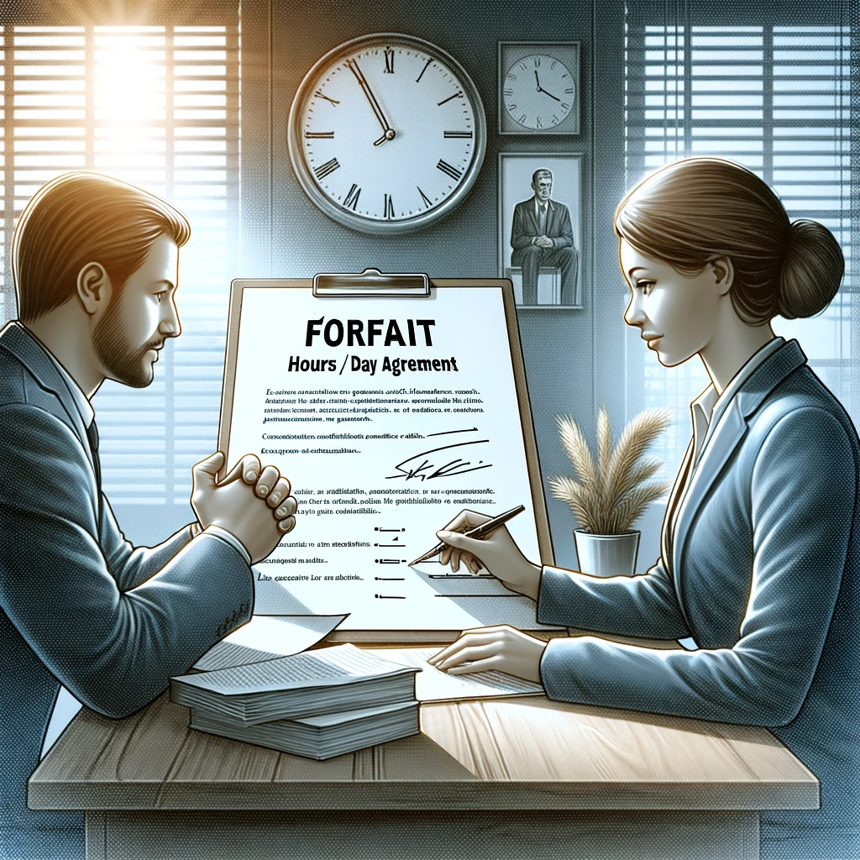
Introduction
- définition d’une CONVENTION
La convention de forfait permet de fixer une durée de travail sur une base annuelle en jours ou en heures, au lieu de la durée légale hebdomadaire.
Par principe, la durée légale de travail est de :
- 7 heures par jour
- 35 heures par semaine
La convention de forfait est un document qui prévoit une durée du travail différente de la durée légale ou conventionnelle, sur la base d’un forfait établi en heures (sur la semaine, le moi, l’année) ou en jours (sur l’année).

Slide 34
Convention de Forfait en Heures ou en Jours
🕒
Cette convention permet une durée de travail différente de la durée légale, adaptée aux cadres et salariés ayant une autonomie dans l'organisation de leur emploi du temps.
Exemple: Un salarié en forfait jours est tenu de travailler un certain nombre de jours dans l’année, sans suivre les durées maximales quotidiennes et hebdomadaires de travail.
Une convention individuelle de forfait en jours sur l’année peut être proposée uniquement aux salariés suivants :
- Cadres qui disposent d’une autonomie dans l’organisation de leur emploi du temps et dont la nature des fonctions ne les conduit pas à suivre l’horaire collectif applicable au sein de l’atelier, du service ou l’équipe auquel ils sont intégrés,
- Salariés dont la durée du temps de travail ne peut être prédéterminée et qui disposent d’une réelle autonomie dans l’organisation de leur emploi du temps pour l’exercice des responsabilités qui leur sont confiée

Slide 35

Droits et Obligations Associés à la convention
Exemple : Un salarié en forfait jours ayant droit à 25 jours de repos supplémentaires par an.
Les salariés en forfait jours ont droit à un certain nombre de jours de repos et doivent avoir une rémunération tenant compte de leur charge de travail

Slide 36
CONCLUSION
Résumé : La convention de forfait offre flexibilité et autonomie mais nécessite une gestion attentive pour préserver l'équilibre travail/vie personnelle et respecter les droits des salariés.
Point à retenir : Importance d'une approche équilibrée pour les conventions de forfait, en tenant compte des besoins des entreprises et des salariés.
Perspective future : Tendance vers des modèles de travail plus flexibles et personnalisés, influencée par les conventions de forfait.

Slide 37
Harcèlement moral au travail

Slide 38
Introduction
- définition du harcèlement moral
Le harcèlement moral au travail se manifeste par des agissements répétés qui dégradent les conditions de travail, portent atteinte à la dignité du salarié, altèrent sa santé mentale ou menacent son évolution professionnelle.
Le harceleur peut être : le dirigeant, un salarié, un tiers chargé par l’employeur etc…
Le temps n’est pas un élément constitutif du harcèlement moral : les faits peuvent se dérouler sur une brève période

Slide 39

Articles Clés du Code du Travail – definition du harcèlement
Article L.1152-2 : Cet article établit une protection contre le licenciement pour les salariés ayant subi ou refusé de subir du harcèlement moral, ou ayant témoigné ou relaté de tels agissements de bonne foi.
L1152-1 : « Aucun salarié ne doit subir les agissements répétés de harcèlement moral qui ont pour objet ou pour effet une dégradation de ses conditions de travail susceptible de porter atteinte à ses droits et à sa dignité, d'altérer sa santé physique ou mentale ou de compromettre son avenir professionnel »

Slide 40
Articles Clés du Code du Travail – sanction du harcèlement
Article L.1152-3: Nullité de toute rupture du contrat de travail intervenue en méconnaissance de cette protection est établie par cet article.
Sanction pour l’auteur : L.1152-5 : Tout salarié ayant procédé à des agissements de harcèlement moral est passible d'une sanction disciplinaire .

Slide 41

Obligations de l'Employeur
Article L1232-6 : Cet article spécifie que la lettre de licenciement doit clairement mentionner les motifs invoqués par l’employeur, ce qui inclut les cas de harcèlement moral.
Responsabilités : Les employeurs ont l'obligation légale de prévenir le harcèlement moral, d'enquêter sur les plaintes et de prendre des mesures adéquates pour protéger les employés et maintenir un environnement de travail respectueux et sûr –article L.1152-4 Code du travail
Possibilité d’une mesure de médiation : article L.1152-6 code du travail.

Slide 42

Jurisprudence Récente
Cour de cassation du 19 avril 2023 (n°21-21053) : un salarié qui dénonce des faits de harcèlement moral est protégé contre le licenciement pour ces motifs, même sans avoir explicitement qualifié les faits de harcèlement moral lors de leur dénonciation, à moins qu'il n'agisse de mauvaise foi.
Importance: Ce revirement de jurisprudence renforce la protection des salariés et souligne la responsabilité des employeurs dans la reconnaissance et la gestion du harcèlement moral.

Slide 43
Le licenciement vexatoire

Slide 44
Article
Article L.1235-3 du Code du travail: En cas de licenciement non justifié, le juge peut proposer la réintégration du salarié ou, en cas de refus, octroyer une indemnité à la charge de l'employeur.

Slide 45
Circonstances Vexatoires du Licenciement
Explication: Un licenciement peut être considéré comme vexatoire s'il est entouré de circonstances brutales ou humiliantes pour le salarié, justifiant ainsi une demande de dommages et intérêts.
Exemples :
  Décision du 9 novembre 2017 (Pourvoi n° 16-18.096) : La Cour de cassation a accordé des dommages et intérêts pour un licenciement vexatoire dû à une mise à pied conservatoire de longue durée, malgré l'absence de cause réelle et sérieuse du licenciement​
  Arrêt du 27 septembre 2017 (n° 16-14.040): La Cour a jugé qu'un licenciement était vexatoire lorsque le salarié, dispensé de sa période de préavis, n'a pas pu saluer ses collègues ni expliquer les circonstances de son départ

Slide 46
Exemple de Jurisprudence
Arrêt du 16 décembre 2020 (Cass. Soc. 16.12.2020 : n°18-23966), où un salarié a subi un préjudice en raison de la diffusion publique de motifs diffamatoires par son employeur lors de son licenciement.
Dans cette affaire, l'employeur avait publiquement diffusé des allégations diffamatoires sur le salarié, prétendant qu'il consommait de la drogue et qu'il était un voleur.
La Cour de cassation a jugé que, même si le licenciement était justifié par une faute grave du salarié, les circonstances dans lesquelles il a été effectué étaient vexatoires. La diffusion de propos diffamatoires par l'employeur a causé un préjudice moral distinct au salarié, au-delà du simple fait du licenciement. En conséquence, le salarié était fondé à demander réparation pour ce préjudice distinct.
Cette jurisprudence souligne l'importance de la manière dont un licenciement est effectué et indique que les employeurs doivent faire preuve de prudence et de respect dans la gestion des procédures de licenciement, en évitant toute diffusion de propos diffamatoires ou tout comportement qui pourrait être considéré comme vexatoire.

Slide 47
Sanctions et responsabilités dans la Profession d'Ingénieur en France

Slide 48
Sanctions Disciplinaires (Droit du Travail)
Les sanctions disciplinaires peuvent inclure l'avertissement, la mise à pied, la mutation, la rétrogradation et le licenciement pour faute simple, grave ou lourde.
Les sanctions ne doivent pas être discriminatoires et doivent respecter les libertés fondamentales.
Articles
  Code du Travail : Les sanctions disciplinaires dans le secteur privé sont régies par le Code du Travail. Les articles L.1331-1 et suivants définissent les sanctions disciplinaires et encadrent leur mise en œuvre.
  Principe de non-discrimination : L'article L.1132-1 du Code du Travail interdit toute discrimination dans les sanctions. Aucune personne ne peut être sanctionnée, licenciée ou faire l'objet d'une mesure discriminatoire pour des motifs tels que l'origine, le sexe, les mœurs, l'orientation sexuelle, l'âge, la situation de famille ou de grossesse, les opinions politiques, les activités syndicales ou mutualistes, les convictions religieuses, l'apparence physique, le nom de famille ou en raison de son état de santé ou de son handicap.
  Respect des libertés fondamentales : Les libertés fondamentales sont protégées par la Déclaration des Droits de l'Homme et du Citoyen de 1789, intégrée dans le préambule de la Constitution française. Les sanctions ne doivent pas porter atteinte à ces libertés, telles que la liberté d'expression, la liberté syndicale, ou la liberté de religion.

Slide 49
Le Cadre Disciplinaire
Principes disciplinaires :
  Le cadre disciplinaire, tel qu'appliqué en France, repose sur la notion qu'une faute professionnelle doit être identifiée et prouvée. Cette faute doit enfreindre les règles établies par l'organisation ou le corps professionnel.
  Une autorité compétente, souvent un conseil de discipline interne à la profession ou à l'entreprise, est chargée de déterminer la présence d'une faute et d'infliger une sanction appropriée.
  Les procédures disciplinaires doivent respecter les principes de justice et d'équité, y compris le droit à la défense et le respect des droits de la personne accusée.
Articles et Principes Juridiques
  Nulla Poena Sine Lege : Ce principe, signifiant "pas de peine sans loi", est un fondement du droit français. Cela signifie qu'aucune sanction ne peut être appliquée si elle n'est pas explicitement prévue par une loi ou un règlement. Ce principe est enraciné dans le droit pénal mais s'applique aussi au droit disciplinaire.
  Code Civil et Code Pénal : Ces codes contiennent des dispositions relatives à la responsabilité civile et pénale qui peuvent s'appliquer aux ingénieurs. Par exemple, le Code Pénal français énonce les infractions et les peines correspondantes, tandis que le Code Civil traite des questions de responsabilité civile pour dommages causés à autrui.

Slide 50
Différentes responsabilités
Responsabilité civile : Elle concerne les dommages causés à autrui et a pour objectif de réparer le préjudice subi par la victime. Elle peut être de deux types :
  Responsabilité contractuelle : Elle intervient lorsqu'un dommage est causé dans le cadre de l'exécution d'un contrat.
  Exemple, si un ingénieur ne respecte pas les termes d'un contrat de service, causant un préjudice au client.
  Responsabilité délictuelle (ou extracontractuelle) : Elle se manifeste en dehors de tout contrat, lorsque quelqu'un cause un dommage à autrui par son comportement fautif, négligent ou imprudent.
  Exemple, si un ingénieur cause un accident de la route, il est responsable au titre de la responsabilité délictuelle.
Responsabilité pénale : Elle est engagée lorsqu'une personne commet une infraction (contravention, délit ou crime) prévue et réprimée par la loi. Elle vise à punir l'auteur de l'infraction et à prévenir la récidive. Dans le cas d'un ingénieur, cela pourrait concerner des actes tels que la violation de la réglementation sur la sécurité au travail.

Slide 51
Droit pénal – quelques généralités
Les différentes infractions :
  Les contraventions : Ce sont les infractions les moins graves, généralement jugées par le tribunal de police. Exemples : excès de vitesse, tapage nocturne.
  Les délits : Plus graves que les contraventions, ils sont jugés par le tribunal correctionnel.
  Exemples : vol, escroquerie.
  Les crimes : Ce sont les infractions les plus graves, jugées par la cour d'assises (ou les cours criminelles départementales).
  Exemples : meurtre, viol.
Procès pénal et son déclenchement :
Le procès pénal débute généralement par une enquête de police ou de gendarmerie, suivie d'une phase d'instruction (pour les affaires les plus complexes).
Après cette phase, l'affaire peut être jugée.
Le procureur de la République joue un rôle crucial dans cette phase, car il décide des suites à donner à l'enquête (classement sans suite, poursuite, médiation...).

Slide 52
Droit pénal – quelques généralités
Rôle du procureur de la République :
Le procureur représente les intérêts de la société et veille à l'application de la loi. Il prend des réquisitions, peut demander l'ouverture d'une enquête, dirige les poursuites et requiert une peine lors du procès.
Nécessité d'un avocat :
Dans les affaires pénales, l'assistance d'un avocat n'est pas toujours obligatoire mais fortement recommandée, surtout pour les délits et les crimes. Pour les contraventions, elle est moins courante.
Juge pénal et questions civiles :
Le juge pénal peut traiter de questions civiles lorsqu'il y a des dommages-intérêts à allouer à la victime d'une infraction. Dans ce cas, il statue sur la responsabilité civile de l'auteur de l'infraction en plus de la responsabilité pénale, afin d'indemniser la victime pour le préjudice subi.

Slide 53
Responsabilité Pénale des Ingénieurs
La responsabilité pénale d'un ingénieur est engagée lorsqu'il commet une infraction pénale dans l'exercice de sa profession.
Cela peut inclure des violations des normes de sécurité, des manquements à des obligations réglementaires spécifiques, ou des actes de corruption.
Articles et Lois :
  Code Pénal Français : Le Code Pénal définit les différentes infractions pénales et les peines correspondantes. Par exemple, les articles relatifs à la mise en danger de la vie d'autrui (articles 223-1 et suivants) peuvent s'appliquer aux ingénieurs si leur négligence entraîne un risque pour la sécurité des personnes.
  Loi sur la Responsabilité Personnelle et Pécuniaire des Agents Publics : Cette loi peut s'appliquer aux ingénieurs travaillant dans le secteur public. Elle encadre les conditions dans lesquelles un agent public peut être tenu personnellement responsable pour des dommages causés dans l'exercice de ses fonctions.
  Lois Spécifiques à Certains Secteurs : Par exemple, dans le secteur de la construction, le respect des normes de sécurité est réglementé par des lois spécifiques, et leur non-respect peut entraîner une responsabilité pénale

Slide 54
Responsabilité Pénale des Ingénieurs –exemples concrets
Affaire de l'Amiante en France - années 1990 et 2000
  Contexte : Plusieurs ingénieurs et responsables ont été impliqués dans des affaires judiciaires liées à l'utilisation de l'amiante dans les constructions et son impact sur la santé.
  Responsabilité pénale : Ils ont été poursuivis pour des infractions telles que la mise en danger de la vie d'autrui ou des homicides involontaires.
  Certaines poursuites judiciaires continuent jusqu'à aujourd'hui en raison de la longue période de latence des maladies liées à l'amiante.
Incidents Industriels et Environnementaux
  Divers incidents impliquant des ingénieurs en charge de la sécurité et de l'intégrité de sites industriels ou environnementaux peuvent entraîner leur responsabilité pénale en cas de négligence avérée.
  Ces cas peuvent inclure des fuites chimiques, des pollutions environnementales graves ou des accidents industriels majeurs.

Slide 55
Responsabilité Civile dans l'Ingénierie
La responsabilité civile des ingénieurs implique qu'ils doivent répondre des dommages causés par leurs actions ou négligences professionnelles.
Cela peut inclure des erreurs dans la conception ou la mise en œuvre de projets, manquements aux normes de sécurité, ou défauts dans les produits ou services fournis.
Articles :
  Code Civil : Les articles 1240 et 1241 du Code Civil français établissent le principe de responsabilité pour faute. Ils stipulent qu'une personne est responsable non seulement du dommage qu'elle a causé par son propre fait, mais aussi de celui causé par la négligence ou l'imprudence.
  Responsabilité Contractuelle : La responsabilité peut également être contractuelle (articles 1101 et suivants du Code Civil) si le dommage découle de la non-exécution d'un contrat

Slide 56

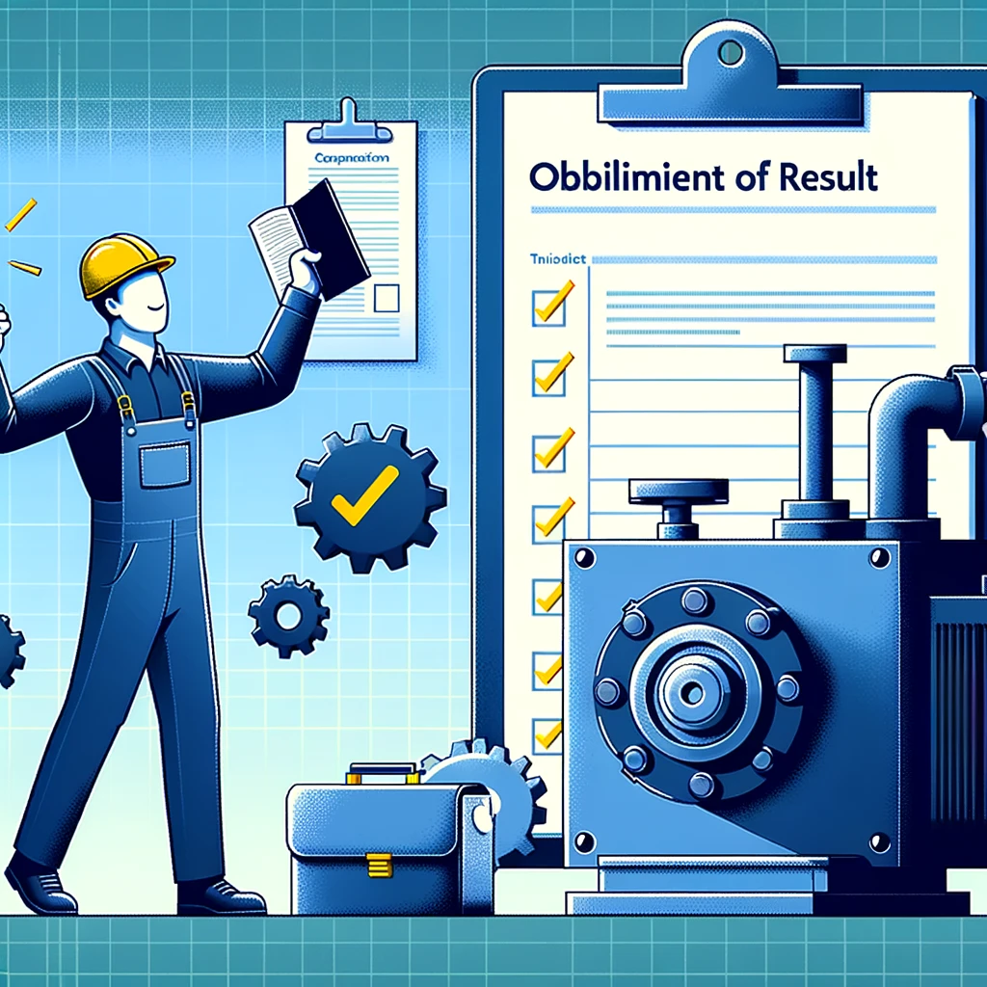
Différence entre l’obligation de moyen et l’obligation de résultat
L'obligation de moyen exige du débiteur qu'il mette en œuvre tous les moyens raisonnables et compétents pour atteindre un objectif spécifié dans le contrat.
Il n'est pas tenu de garantir l'atteinte de ce résultat.
Sa responsabilité est engagée uniquement s'il est démontré qu'il n'a pas fait preuve de la diligence et de l'expertise requises.
  Exemple, un ingénieur consultant est généralement soumis à une obligation de moyen : il doit fournir des conseils et une expertise compétente, mais il ne garantit pas le succès du projet en lui-même.
L'obligation de résultat impose au débiteur la réalisation effective du résultat promis dans le contrat.
En cas d'échec, sa responsabilité est automatiquement engagée, sauf si l'échec est dû à une cause extérieure qui ne lui est pas imputable.
  Exemple : la livraison d'un équipement à une date précise ou le respect des spécifications techniques garanties dans un contrat de vente.

Slide 57
La relation commettant – préposé et les responsabilités
Lien de Préposition : La responsabilité du commettant ou du préposé dépend de l'existence d'un lien de préposition, généralement caractérisé par un contrat de travail impliquant un lien de subordination​
Responsabilité du Commettant : Basée sur l'article 1384, alinéa 5, du Code civil, cette responsabilité est dite "sans faute".
Le commettant est responsable des dommages causés par son préposé s'il y a eu faute de ce dernier dans l'exercice de ses fonctions​
Abus de Fonctions : Le commettant n'est pas responsable si le préposé a agi hors de ses fonctions, sans autorisation, et pour des intérêts personnels.
Ces critères sont cumulatifs pour caractériser l'abus de fonctions
Responsabilité Personnelle du Préposé : Initialement, le préposé était également responsable, mais un arrêt de la Cour de cassation (Costedoat, 2000) a accordé une immunité civile au préposé, sauf dans certains cas spécifiques comme la commission d'une infraction pénale intentionnelle​

Slide 58
La relation commettant – préposé et les responsabilités
Exemples :
  Dans un bureau d'études d'ingénierie : Si un ingénieur commet une erreur de calcul dans un projet, causant un dommage, son employeur (commettant) sera responsable civilement des conséquences, sauf si l'ingénieur a agi hors de ses fonctions ou à des fins personnelles.
  Dans une entreprise de construction : Si un ingénieur en génie civil sur un chantier cause un accident en violant les règles de sécurité, l'entreprise peut être tenue responsable, à moins qu'il soit démontré que l'ingénieur a agi de manière indépendante et à des fins personnelles.
  Dans le cadre d'un projet de recherche : Si un ingénieur de recherche viole un brevet appartenant à un tiers pendant son travail, son employeur pourrait être tenu responsable des dommages, sauf si l'ingénieur a agi de manière indépendante, sans lien avec ses fonctions assignées.

Slide 59
La délégation de pouvoir et ses conséquences
Définition et Rôle :
La délégation de pouvoir est un acte juridique où un dirigeant d'entreprise (délégant) transmet une partie de ses pouvoirs à un tiers (délégataire), sans pour autant nommer un nouveau dirigeant. Cela permet aux dirigeants de se concentrer sur des tâches plus importantes, tout en confiant certaines responsabilités à des employés compétents, tels que des ingénieurs dans des domaines spécifiques comme la sécurité ou l'environnement​

Slide 60
La délégation de pouvoir et ses conséquences
Conditions de validité :
La délégation doit respecter certaines conditions, comme ne pas être interdite par la loi, exister dans un contexte de subordination, être précise et limitée dans le temps, et conférer au délégataire les compétences, l'autorité, et les moyens nécessaires pour accomplir ses missions​
Responsabilité pénale :
Dans l'exercice des pouvoirs confiés, le délégataire est pénalement responsable des infractions commises. Le dirigeant est en principe exonéré de sa responsabilité pénale, sauf si l'infraction touche également ses prérogatives non déléguées​

Slide 61

La délégation de pouvoir et ses conséquences
Exemples théoriques :
  Gestion de Projet : Un directeur d'entreprise d'ingénierie délègue à un ingénieur senior la responsabilité d'un nouveau projet de construction. L'ingénieur devient responsable de la gestion quotidienne du projet, y compris des décisions techniques et de la supervision de l'équipe.
  Respect des Normes de Sécurité : Dans une usine de fabrication, le directeur confie à un ingénieur en chef la responsabilité de veiller au respect des normes de sécurité et environnementales. L'ingénieur est alors chargé de la mise en œuvre des protocoles de sécurité et assume la responsabilité pénale en cas de non-conformité.
Exemple concret : Chambre criminelle, 8 avril 2008, 07-80.535
Un salarié d’une société avait été poursuivi pour avoir laissé une employée d'une entreprise de nettoyage utiliser un ascenseur non conforme, ce qui a entraîné des blessures graves.
La cour d'appel avait déclaré le salarié coupable, rejetant son argument selon lequel il n'avait pas reçu de délégation de pouvoirs adéquate en matière de sécurité.
La Chambre criminelle a cassé cette décision, estimant que la cour d'appel n'avait pas justifié sa décision de manière cohérente, car les infractions aux règles de sécurité ne peuvent être imputées qu'au chef d'établissement ou à son délégataire selon le Code du travail.

Slide 62
Droit compare – le contrat de travail en grande bretagne

Slide 63
Cadre legal
France : Droit du travail réglementé par un code du travail détaillé, avec des conventions collectives.
Angleterre : Pas de code du travail unique, mais une combinaison de lois parlementaires et de common law.
La relation employeur-employé est principalement contractuelle​
Common Law définition :
La common law est un système juridique basé sur la jurisprudence, où les décisions des tribunaux font office de sources principales du droit.
Se caractérise par l'importance accordée aux précédents judiciaires, qui guident les jugements futurs dans des cas similaires.

Slide 64
Types de contrats
France : Utilisation fréquente de CDI (contrat à durée indéterminée) et CDD (contrat à durée déterminée), avec des protections et indemnités spécifiques.
Angleterre : Moins de typologies de contrats. CDI et CDD sont les principaux types, avec des règles moins strictes pour le licenciement et moins de protections dans les CD
Illustrations :
Les règles de licenciement sont plus flexibles, permettant aux employeurs de licencier les employés plus facilement, surtout pendant les deux premières années de CDI où le licenciement peut se faire sans indemnités ni justification.
Les CDD en Angleterre sont moins protecteurs par rapport à la France, car il est possible de licencier un employé à n'importe quel moment sans indemnité de fin de contrat. Ces différences illustrent une approche plus flexible du marché du travail en Angleterre comparée à la France, où les contrats sont généralement plus réglementés et protecteurs pour les employés​

Slide 65
Conditions de Travail :
France : Temps de travail hebdomadaire réglementé, heures supplémentaires majorées.
Angleterre : Durée du travail pouvant aller jusqu'à 45 heures par semaine, sans distinction majeure pour les heures supplémentaires
➔ en France, les heures supplémentaires au-delà de la durée légale de travail (35 heures par semaine) sont majorées (par exemple, les 3 heures supplémentaires au-delà de 35 heures sont rémunérées à un taux majoré de 125%),
le Royaume-Uni n'applique pas une telle distinction pour les heures supplémentaires. Les employés peuvent travailler plus longtemps sans nécessairement recevoir une rémunération majorée pour les heures supplémentaires.

Slide 66

Congés et Avantages
France : Plus de jours de congés payés et protection en cas de maladie.
Angleterre : 4 semaines de congés payés et 8 jours fériés, avec des règles différentes pour les indemnités maladie

